Slide 1
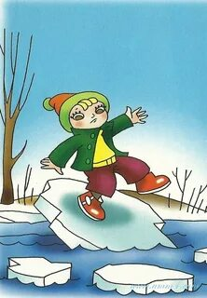
Опасный лед:
«Безопасность глазами детей»
Педагог-организатор Моричева А.В

Slide 2
Меры предосторожности и правила поведения детей и подростков на льду

Slide 3
Дорогие ребята!
Нередко, увлечённые отдыхом и игрой, вы забываете элементарные правила поведения на водоёмах. Между тем, лёд не любит шуток и жестоко наказывает тех, кто пренебрегает правилами безопасности. Чтобы предупредить вас от несчастных случаев мы наглядно покажем всё то, что необходимо знать при отдыхе или игре на льду. Эти правила просты и основаны на многолетнем опыте.
За пренебрежение ими приходится расплачиваться здоровьем,
а иногда и самой жизнью.
Помните! Кроме знания правил безопасного поведения на льду необходимы: товарищеская взаимопомощь, хладнокровие, выдержка, а главное – предельная осторожность.

Slide 4
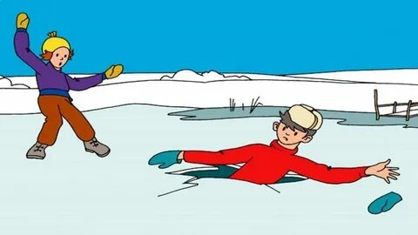
Меры предосторожности на льду

Slide 5
Характеристики льда
Прочный
Непрочный
Синий
Темный
Голубой
Матово-серый
Зеленоватый
Рыхлый
Лазоревый

Slide 6
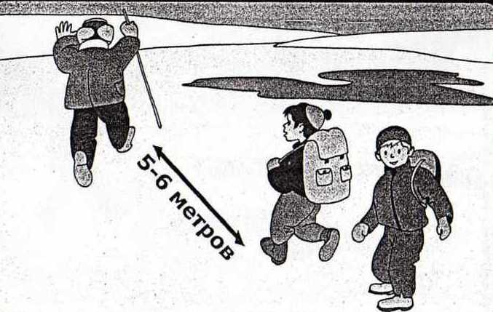
Не выходите на лёд в одиночку!
Не проверяйте прочность льда ногой!
Будьте внимательны, осторожны и готовы в
любую минуту к опасности!

Slide 7
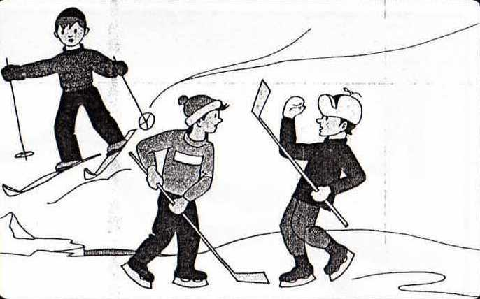
Будьте осторожны!
Под снегом могут быть полыньи, трещины
или лунки!

Slide 8
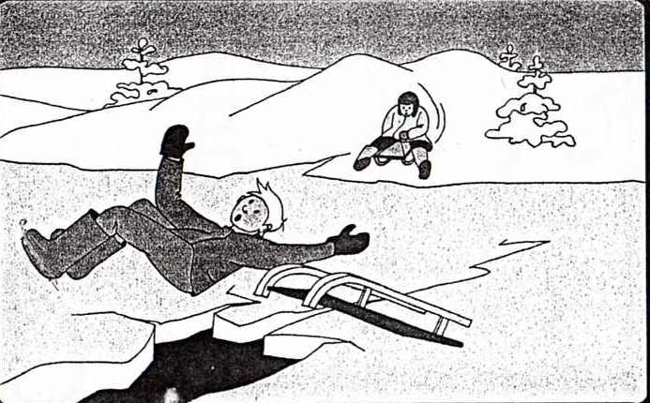
Внимание! В таких местах пол снегом могут
быть глубокие трещины и разломы.

Slide 9
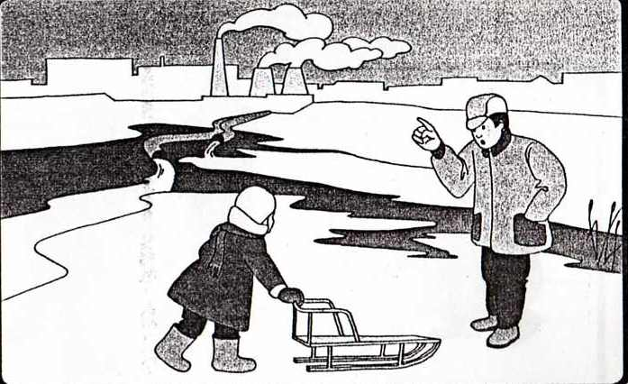
Осторожно! В местах рядом с заводами и
станциями даже после сильных морозов
слабый лёд!

Slide 10
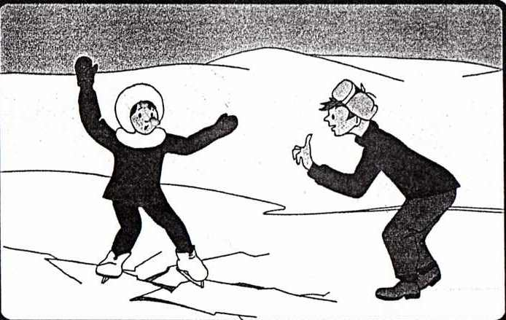
Внимание! Если пол вами затрещал лёд и
появились трещины не пугайтесь и не бегите
от опасности! Плавно ложитесь на лёд и
перекатывайтесь в безопасное место!

Slide 11
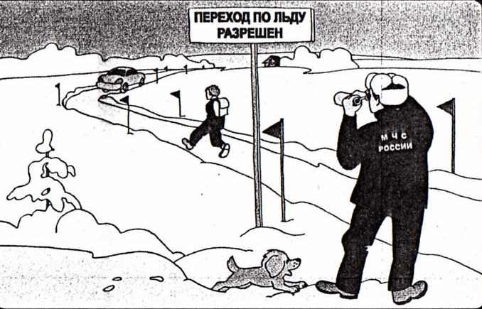
Помните! Быстрое оказание помощи
попавшим в беду возможно только в зоне
разрешённого перехода!

Slide 12
Оказание помощи пострадавшим на льду

Slide 13
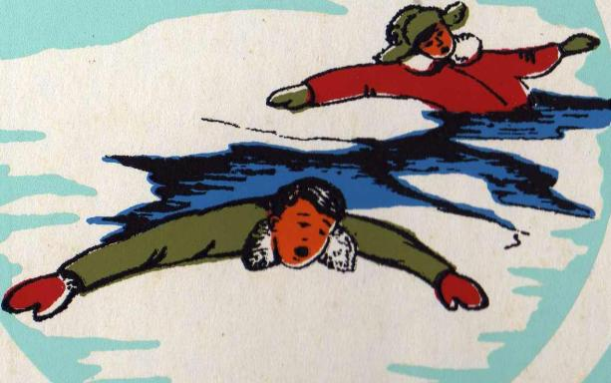
Не поддавайтесь панике! Кричите, зовите
на помощь, но берегите силы! Наползайте на
лёд с широко расставленными руками. Делайте
попытки ещё и ещё.

Slide 14
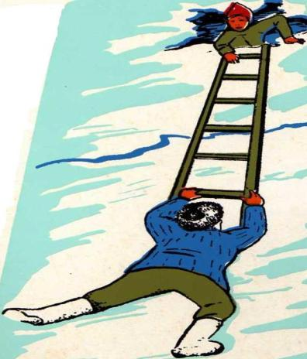
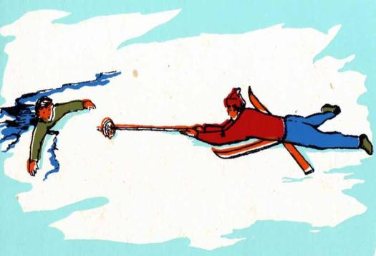
При спасении действуйте быстро, решительно,
но предельно осторожно. Громко
подбадривайте спасаемого. Подавайте
спасательный предмет с расстояния 3-4 метра.

Slide 15
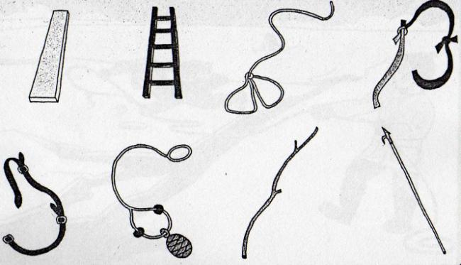
Спасательные предметы
ДОСКА СВЯЗАННЫЕ РЕМНИ
ЛЕСТНИЦА КОНЕЦ АЛЕКСАНДРОВА
ВЕРЁВКА С ПЕТЛЯМИ БОЛЬШАЯ ВЕТКА
НА КОНЦАХ БАГОР
СВЯЗАННЫЕ ШАРФЫ

Slide 16
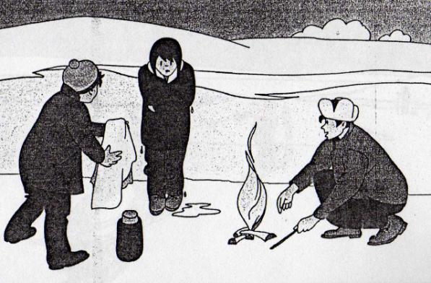
Дайте пострадавшему часть своей одежды.
Разведите костёр и обогрейте пострадавшего.
Вызовите спасателей или «скорую помощь».

Slide 17
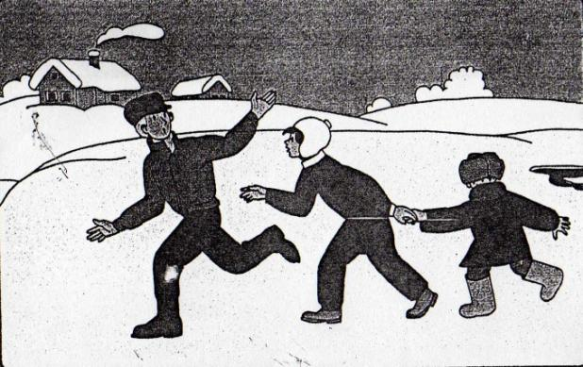
Выбравшись из проруби снимите, тщательно
отожмите и снова наденьте одежду. Бегом
следуйте к ближайшему населённому пункту.
Вызовите спасателей или «скорую».

Slide 18
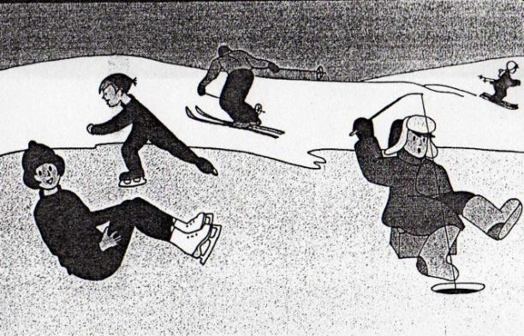
Не допускайте обморожения и замерзания.
Признаки обморожения- побледнение кожи и потеря
чувствительности на побледневшем участке.
Совет- плавно растирая обмороженный участок рукой идите домой.
Снегом не растирать!
Признаки замерзания- озноб, вялость, чувство усталости, тяга ко сну.
Совет- позовите на помощь друзей и бегом с ними домой.

Slide 19
Обобщение

Slide 20
БЕЗОПАСНАЯ ТОЛЩИНА ЛЬДА ДЛЯ:
Одиночного пешехода с ручной кладью – 7см
Легкового автомобиля – 19-26см
Грузового автомобиля – 25-45см

Slide 21
ЭТО НУЖНО ЗНАТЬ
- Безопасным для человека считается лёд толщиной не менее 10см в пресной воде и 15см в солёной.
- В устьях рек и протоках прочность льда ослаблен. Лёд непрочен в местах быстрого течения, бьющих ключей и стоковых вод, а так же в районах произрастания водной растительности, вблизи деревьев, кустов, камыша.
- Если температура воздуха выше 0ºС держится более 3-х дней, то прочность льда снижается на 25%.
- Прочность льда можно определить визуально: Лёд голубого цвета – прочный, белого – прочность в 2 раза меньше, матово белый или с желтоватым оттенком – ненадёжен.

Slide 22
ЕСЛИ СЛУЧИЛАСЬ БЕДА
Вы провалились в холодную воду:
- Не паникуйте, не делайте резких движений, сохраняйте дыхание.
- Раскиньте руки в стороны и постарайтесь зацепится за кромку льда, придав телу горизонтальное положение по направлению течения.
- Попытайтесь осторожно налечь грудью на край льда и забросить одну, а затем другую ноги на лёд.
Если лёд выдержал, перекатывайтесь, медленно ползите
в ту сторону, откуда пришли, ведь лёд уже проверен вами на прочность.

Slide 23
Если нужна ваша помощь
- Вооружитесь любой длинной палкой, доскою, шестом или верёвкою. Если их нет под рукой, свяжите воедино шарфы, ремни, одежду.
- Ползком, широко расставляя руки и ноги и толкая перед собою спасательные средства, осторожно передвигайтесь к полынье.
- Остановитесь в нескольких метрах от находящегося в воде человека и бросьте ему орудие спасения.
- Осторожно вытащите пострадавшего на лёд и вместе с ним ползком выбирайтесь из опасной зоны.
- Доставьте пострадавшего в тёплое место. Окажите ему первую помощь. Вызовите скорую медицинскую помощь.

Slide 24


